Slide 1
3Dゲーム制作の取り組み 作品タイトル：Action３D
発表日： 令和2年2月4日 発表者：2GM04 足立拓海

Slide 2
はじめに
今の状態が完成ではありません！
目的：Engineを使わない
ゲームの制作

Slide 3
使用ツール等
制作ツール：DirectX9 VisualStadio2019
Github
制作言語 ：C , C++

Slide 4
作品の内容
プラットフォーム ：PC
プレイ人数 ：1人
ゲームジャンル ：アクション

Slide 5
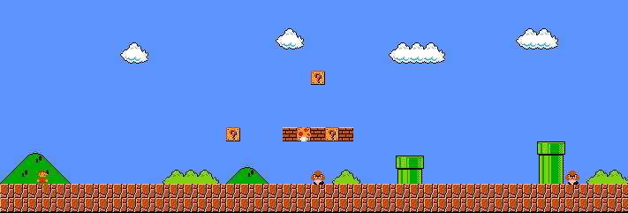
作品の内容
スーパーマリオブラザーズの
1－1を3D化(マリオ視点でプレイ)する

Slide 6
現在の成果物
画面をご覧ください

Slide 7

画面をご覧ください

Slide 8
作品の現状
3Dモデルをファイルから読み込み配置
キーボード入力、文字の表示、管理クラス
プレイヤーが前後左右上下の移動と回転

Slide 9
制作への取り組み
サンプルプログラムを解読 →実装部分の分からない所は、 さらに関数ごとに調べてみる

Slide 10
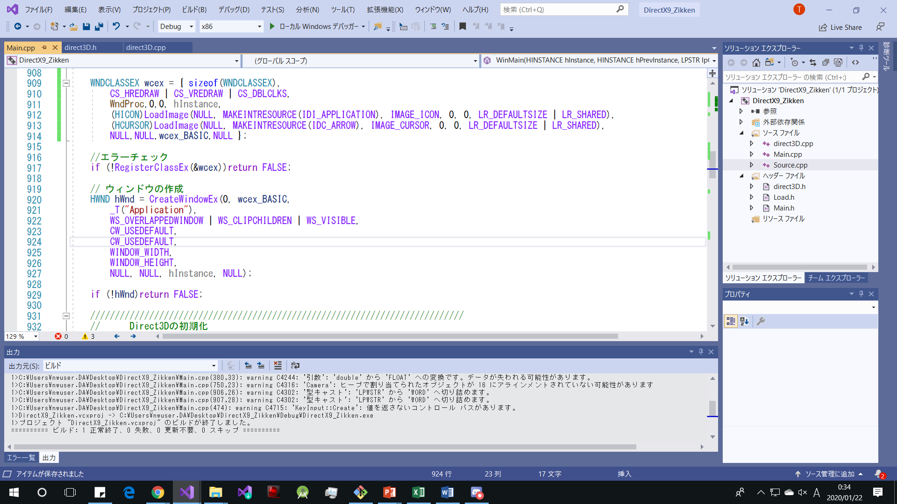
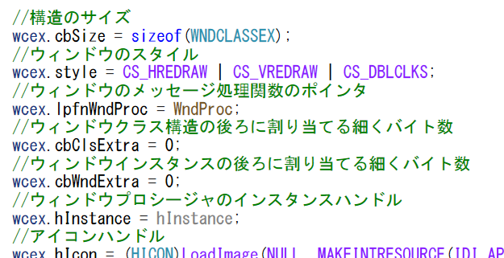
制作への取り組み

Slide 11
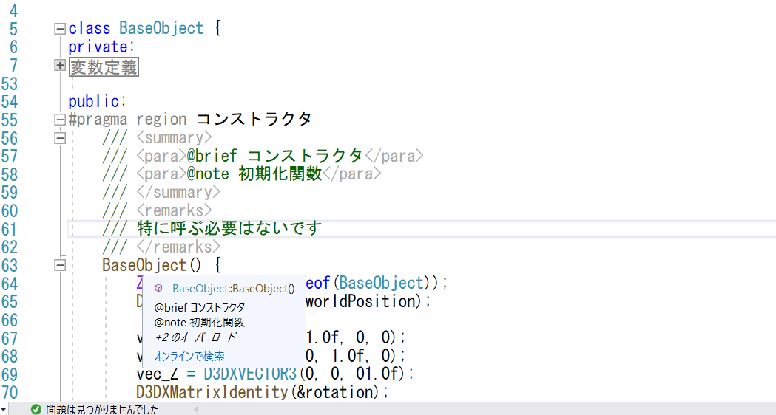
制作への取り組み
XMLドキュメントコメント 後から見てもわかりやすく regionプラグマを用い、 ソースを短くまとめる

Slide 12

現在の作業

Slide 13
現在の作業
Unityでは、クリックするだけ…
DirectXだと、
座標登録
が必要になり、複雑
レンダリング設定
描写

Slide 14
振り返り
良かった点 Win32APIやDirectX9の知識を深めた Engineを使うと分からない苦労ができた
良くなかった点 設計の段階で未来を見据えていなかった

Slide 15
今後の予定
現在の環境にDirectX9では古すぎる →DirectX11バージョンでも作成をします
ステージと敵を配置し、 ゴールすることができるまでを 中間目標として取り組みます。

Slide 16
ご清聴ありがとうございました

Slide 17
なんで作ろうと思ったか(作るきっかけ)
DirectX9を選んだ理由
Unityで作った物との比較 ポリゴン単位でのお話
モデル作成のツールの話
どのポリゴンから読み込んでいるか

